Slide 1
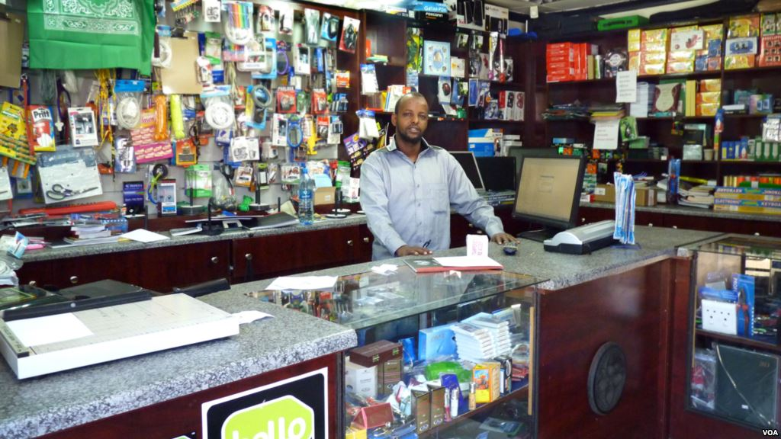

Slide 2
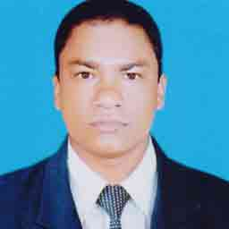
পাঠ পরিচিতি
তথ্য ও যোগাযোগ প্রযুক্তি
শ্রেণি: অষ্টম
অধ্যায়: প্রথম
পাঠ: ৪
শিক্ষক পরিচিতি
মোঃ মর্তুজার রহমান সবুজ
সহকারী শিক্ষক (আই.সি.টি)
গোলমুন্ডা ফাজিল মাদরাসা,
জলঢাকা, নীলফামারী।

Slide 3
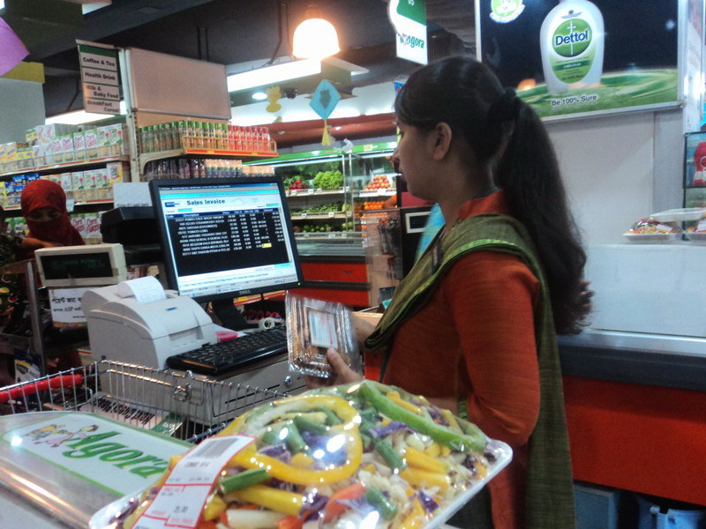
দোকানে মালামালের পাশাপাশি হিসাব নিকাশের জন্য কি ব্যবহার করা হচ্ছে?
Notes:
ছাত্রদের প্রশ্নের জবাবের পর বিভিন্ন প্রশ্নের মাধ্যমে ব্যবসায়ে তথ্য ও যোগাযোগ প্রযুক্তির গুরুত্ব সম্পর্কে বলতে হবে । এরপর পাঠ ঘোষণা …

Slide 4
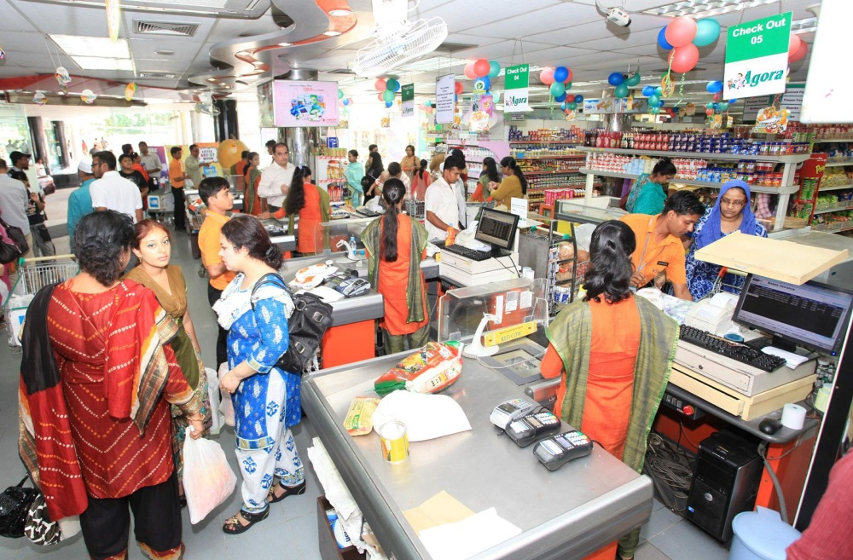
আজকের আলোচ্য বিষয়…
ব্যবসায়ে তথ্য ও যোগাযোগ প্রযুক্তির গুরুত্ব

Slide 5
শিখনফল
এই পাঠ শেষে শিক্ষার্থীরা…
আইসিটি প্রয়োগে ব্যবসায়ের সুবিধাদি বর্ণনা করতে পারবে;
আইসিটি প্রয়োগের ফলে বিপনন ও প্রচারে যোগ হওয়া নতুন মাত্রাগুলো উল্লেখ করতে পারবে;
উন্নত বিপণন ব্যাবস্থা বিশ্লেষণ করতে পারবে;

Slide 6
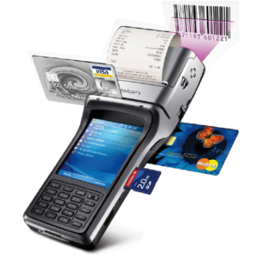
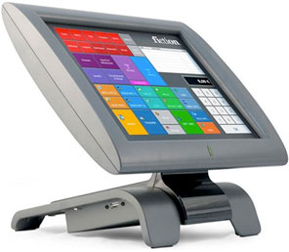
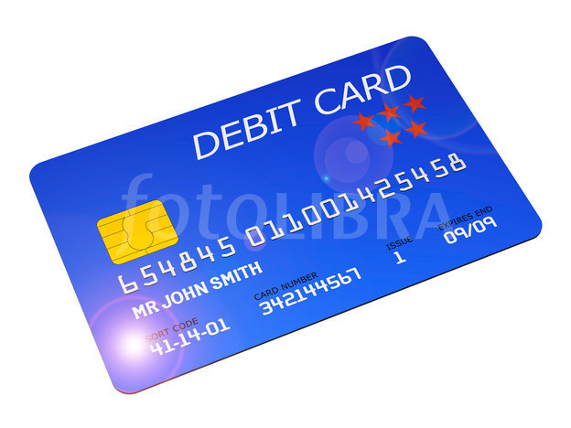
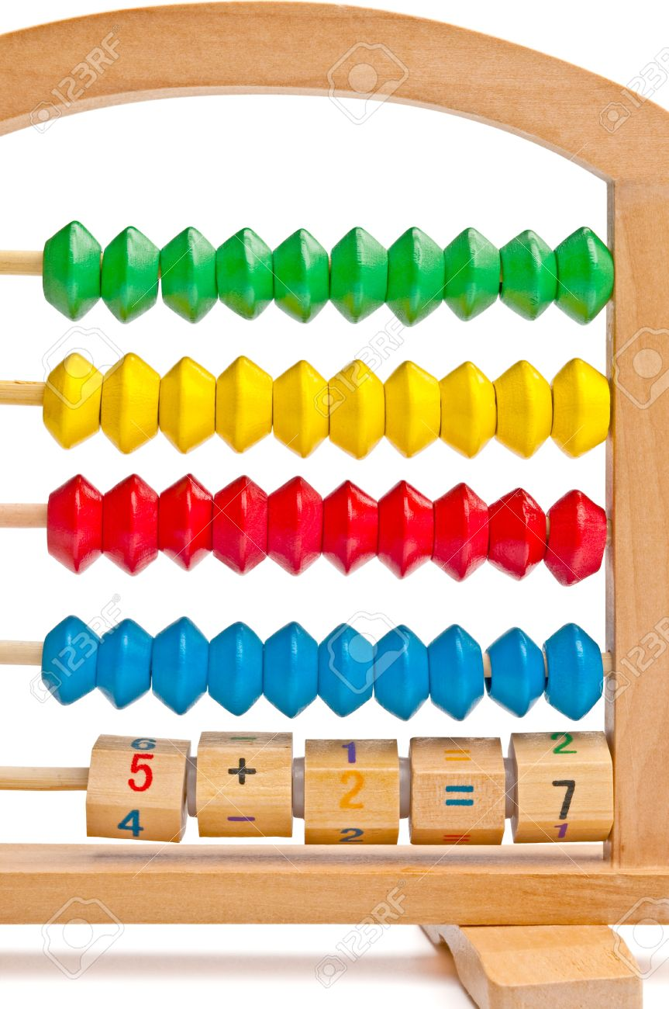
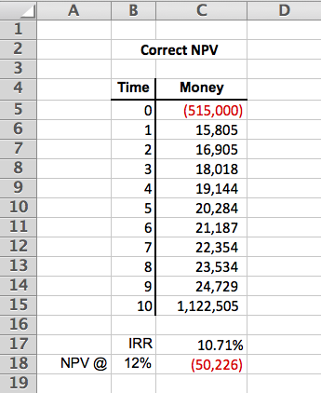
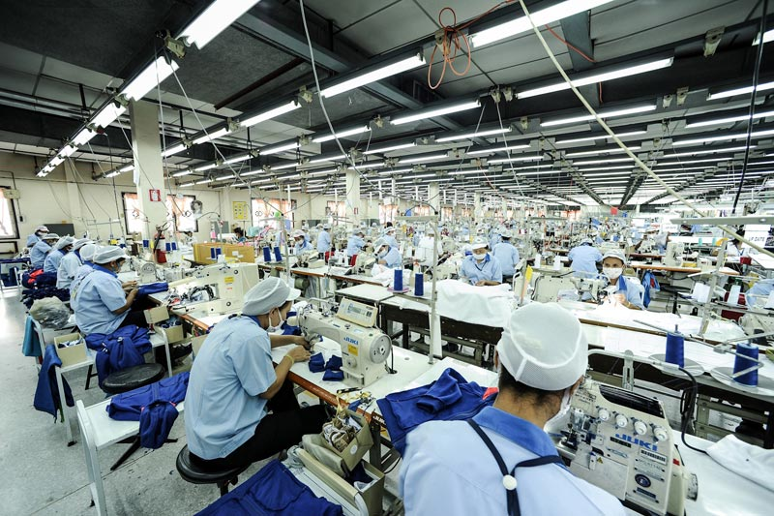
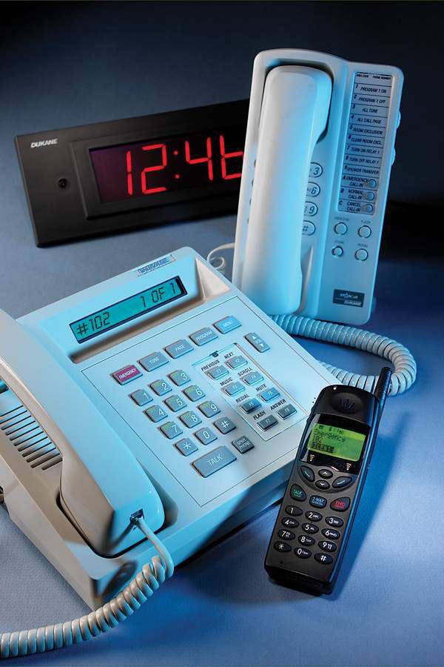
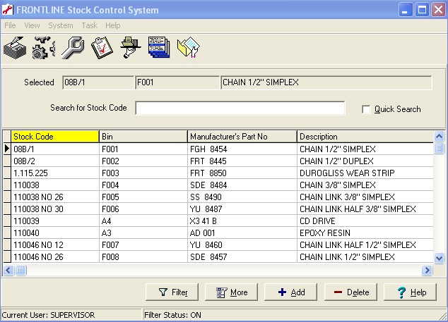
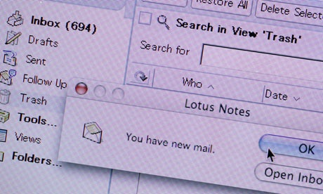
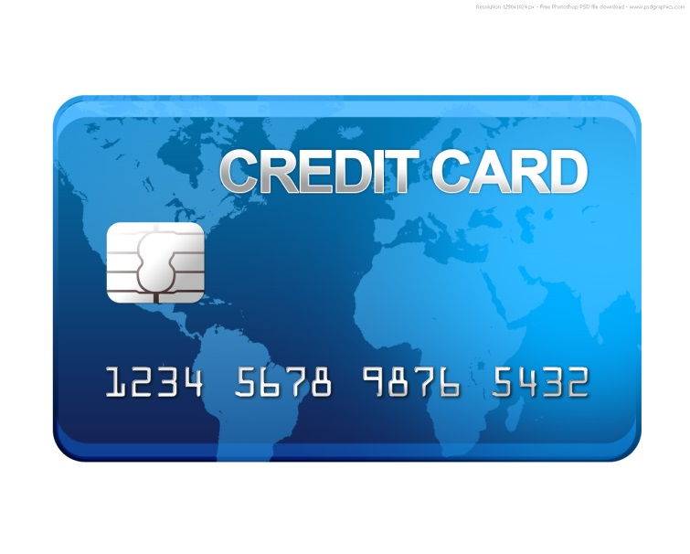
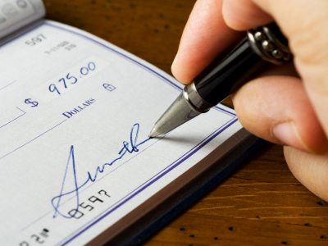
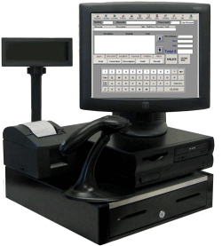
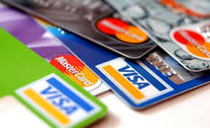
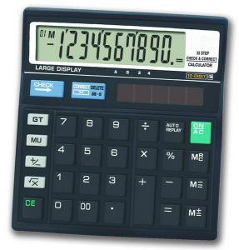
আইসিটি প্রয়োগে ব্যবসায়ের সুবিধাদি
সফটওয়্যার ব্যবহার করে মজুদের হালনাগাদ তথ্য সহজে ও দ্রুততার সাথে পাওয়া যায়
উৎপাদন ব্যবস্থাপনায় আইসিটি
বিক্রয় ব্যবস্থাপনা ও হিসাবে আইসিটির সফল ব্যবহার করা হয়
আইসিটির মাধ্যমে উন্নত যোগাযোগ ব্যবস্থা হয়ে থাকে
সঠিক হিসাব রাখার জন্য আইসিটির বিকল্প নেই
আইসিটির সাহায্যে খুব সহযে মূল্য সংগ্রহ যায়
বিপণনে আইসিটির ব্যবহার হয়
Notes:
পাঠ অনুযায়ী বিষয়বস্তু সাজানো হয়েছে…

Slide 7
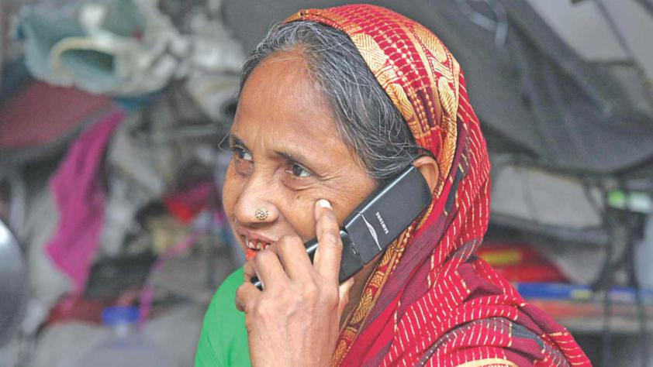
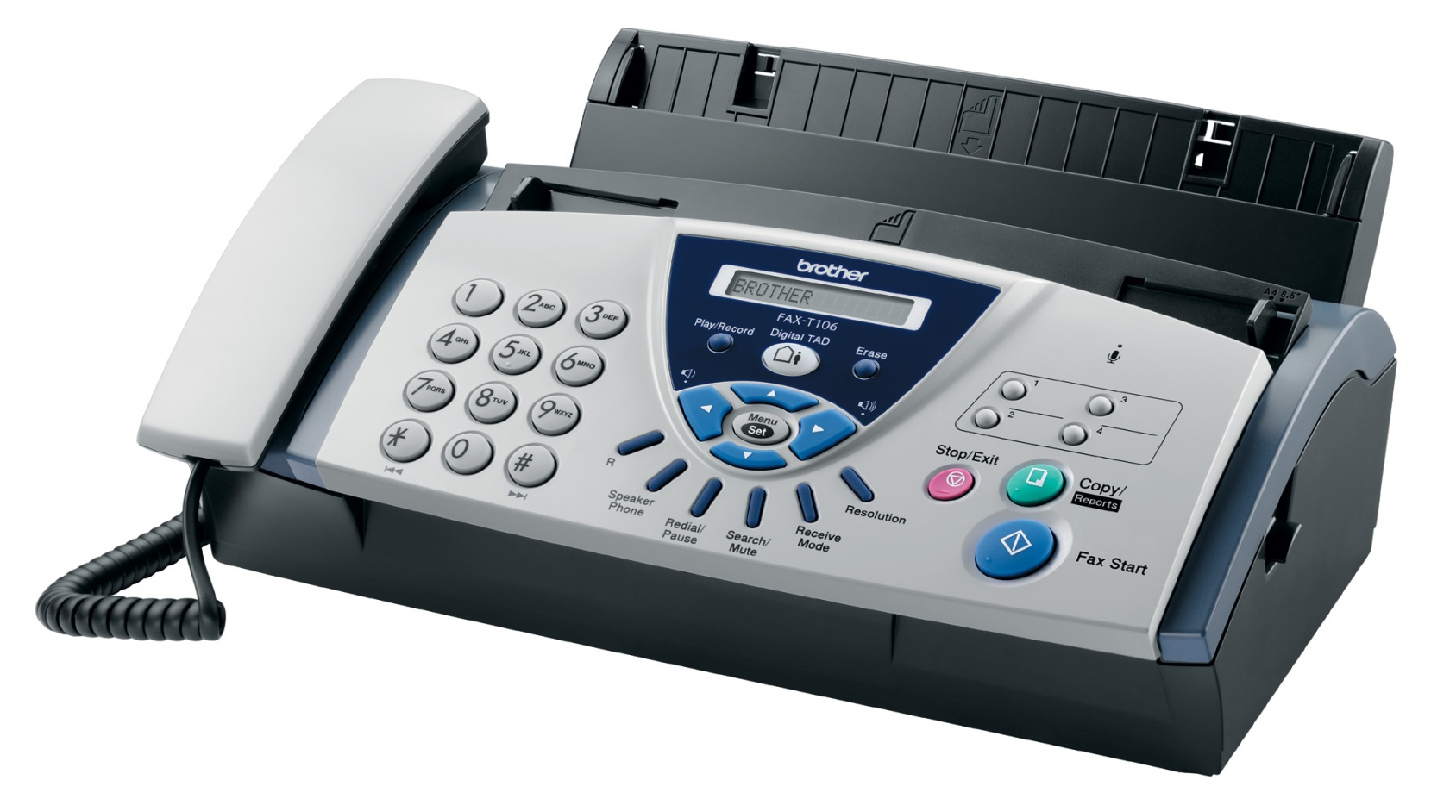
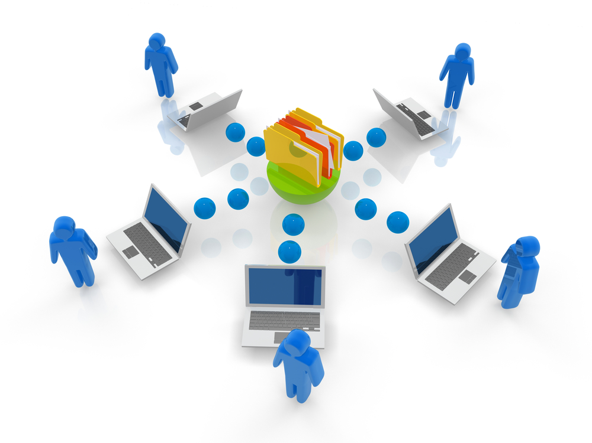
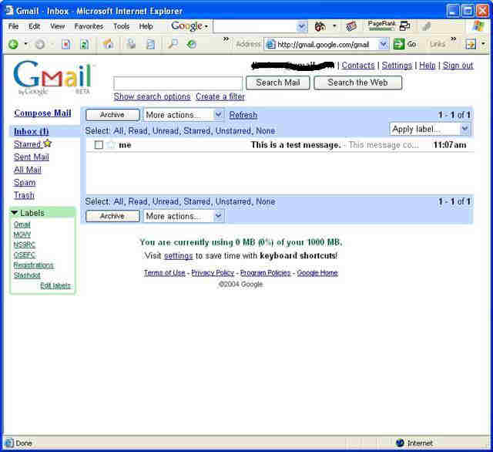
উন্নত যোগাযোগ ব্যবস্থা
ইন্টারনেট
মোবাইল ফোন
ই-মেইল
ইনট্রানেট
ফ্যাক্স
Notes:
ছবি দেখিয়ে শিক্ষার্থীদের নিকট দ্বিমুখী যোগাযোগ, ই-মেইল এড্রেস, সামাজিক নেটওয়ার্ক ও ভার্চুয়াল জগৎ সম্পর্কে বরা যেতে পারে…

Slide 8
জোড়ায় কাজ
প্রথমে শিক্ষার্থীরা জোড়ায় বিভক্ত হবে
তুমি বা তোমার পরিবার আইসিটি প্রয়োগে কী কী উন্নত যোগাযোগ ব্যবস্থার মাধ্যমে যোগাযোগ করেছ? তার একটি তালিকা তৈরী কর।
সম্ভাব্য উত্তর
মোবাইল, ইন্টানেট, ইন্ট্রনেট, ফেক্স, ই-মেইল

Slide 9
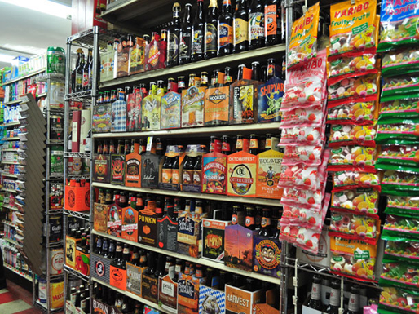
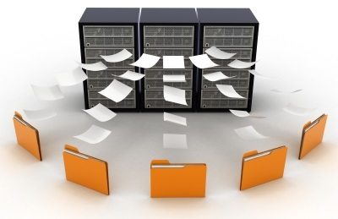
বিপণন
সরবরাহ
বাজার বিশ্লেষণ
প্রচার
প্রতিদ্বন্ধীদের সম্পর্কে তথ্য সংগ্রহ
Notes:
পাঠ অনুযায়ী বিষয়বস্তু সাজানো হয়েছে…

Slide 10
দলগত কাজ
প্রথমে শিক্ষার্থীরা দলে বিভক্ত হবে
আইসিটি ব্যবসায় ভবিষ্যতে আর কোন কোন ক্ষেত্রে পরিবর্তন আনবে বলে তোমাদের মনে হয়?একটি তালিকা তৈরী করে উপস্থাপন কর।
Notes:
প্রত্যেক দল থেকে তাদের আলোচিত কথাগুলো লিখে একজন দলনেতা তা উপস্তাপন করবে

Slide 11
মূল্যায়ণ
আইসিটি প্রয়োগে ব্যবসায়ের কী কী সুবিধাদি পাওয়া যায়?
উন্নত যোগাযোগের মাধ্যমগুলো কী কী?
সফল বিপণন ব্যবস্থার শর্ত কোনটি?
ক) কম্পিউটার কেনা
খ) প্রচার করা
গ) দোকান সাজানো
ঘ) হিসাব করা

Slide 12
প্রশ্নোত্তর পর্ব
তোমাদের কোন প্রশ্ন থাকলে বলতে পারো

Slide 13
বাড়ির কাজ
ব্যবসায়ে তথ্য ও যোগাযোগ প্রযুক্তির তোমাদের দৈনন্দিন জীবনে কীভাবে প্রভাব বিস্তার করে? বর্ণনা কর।

Slide 14
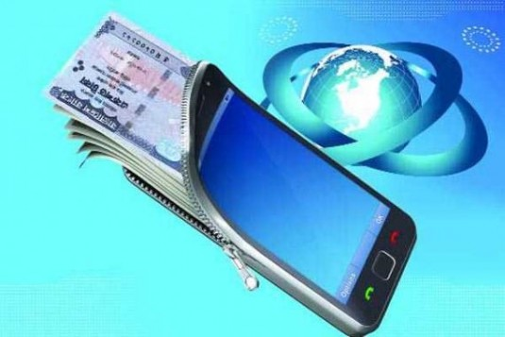
ধন্যবাদ

